Slide 1
Andrićeva
Sunčana strana
Uvodna riječ
Em. O. Univ.-Prof. Dr. Branko Tošović
Institut für Slawistik
der Karl-Franzens Universität Graz
http://www-gewi.kfunigraz.ac.at/gralis
branko.tosovic@uni-graz.at
11. Međunarodni simpozijum
„Andrićeva Sunčana strana“
(Herceg Novi, 11–14. oktobar 2019)
http://www-gewi.uni-graz.at/gralis/projektarium/Andric/Symposium11.html

Slide 2
Suorganizator Opština Herceg Novi
5

Slide 3
Teme
90 prihvaćenih tema
Program: 58 referata
46 direktnih izlaganja
12 indirektnih izlaganja (preko Skype)

Slide 4
Zemlje (15)
Austrija
Bosna i Hercegovina
Bugarska
Crna Gora
Grčka
Hrvatska
Italija
Makedonija
Njemačka
Poljska
Rumunija
Rusija
Srbija
Turska
Ukrajina

Slide 5
Gradovi (36)
Atina
Beč
Beograd
Bihać
Bijeljina
Bukurešt
Grac
Istambul
Kijev
Kragujevac
Moskva
Mostar
Nikšić
Niš
Novi Sad
Obrenovac
Osijek
Podgorica
Poznanj
Prokuplje
Rumenka
Ruse
Sagard
Skopje
Sofija
Sombor
Sremski
Karlovci
Šumen
Torino
Travnik
Tuzla
Vinkovci
Vrbas
Zadar
Zagreb
Zemun/Batajnica

Slide 6
Teme
1) Andrićev nezavršeni roman Na sunčanoj strani
2) Sunce, svjetlost i Jadran u Andrićevom stvaralaštvu
3) Ivo Andrić i Herceg-Novi, Crna Gora i Njegoš

Slide 7
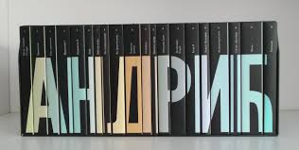
Nezavršeni roman
Na sunčanoj strani
Prvi put štampano 1994. u izdanju Matice srpske, Novi Sad.
Andrić, Ivo. Sabrana dela u 20 tomova, tom 8: Na sunčanoj strani. Beograd – Podgorica: Nova knjiga – Štampar Makarije, 2011. 173 s.

Slide 8
Duža nego šira, tamnička soba sa deset postelja imala je dva velika prozora okrenuta pravo ka istoku. Ti prozori su, upravo zato što su otvarali slobodan vidik na predgrađe, imali ne samo obične rešetke, deblje od muškog palca, nego su bili zastrti i naročitom čeličnom, gusto pletenom mrežom. Ta mreža nije mogla da spreči da svako jako jutarnje sunce baci dva duga i široka ćilima malo prigušene svetlosti preko poda, postelje i protivnog zida. Ta blagodat i taj raskoš trajali su sve do pred podne. Tada su sunčevi ćilimi počinjali naglo da se skupljaju i skraćuju, kao da ih neko izvlači. A kad bi sunce stizalo na zenit, i poslednji krajičak svetlosne prostirke izmileo bi ispod rešetaka i nestao negde u sunčanoj svetlosti, razlivenoj po slobodnom delu nepoznatog grada kao što dva potoka nestaju u moru. [Početak]

Slide 9
Fascikla
Na sunčanoj strani (Galus); dve glave završene, ostalo u zabeleškama (Đukić Perišić 2011: 157).
Fragmenti zamišljene cjeline

Slide 10
1. Iskušenje u ćeliji broj 38 (1924)
2. Zanos i stradanje Tome Galusa (1934)
3. Prokleta istorija (1934)
4. Na sunčanoj strani (1952)
5. Sunce (1960)
6. U ćeliji broj 115 (1960)
7. Postružnikovo carstvo (1960)

Slide 11
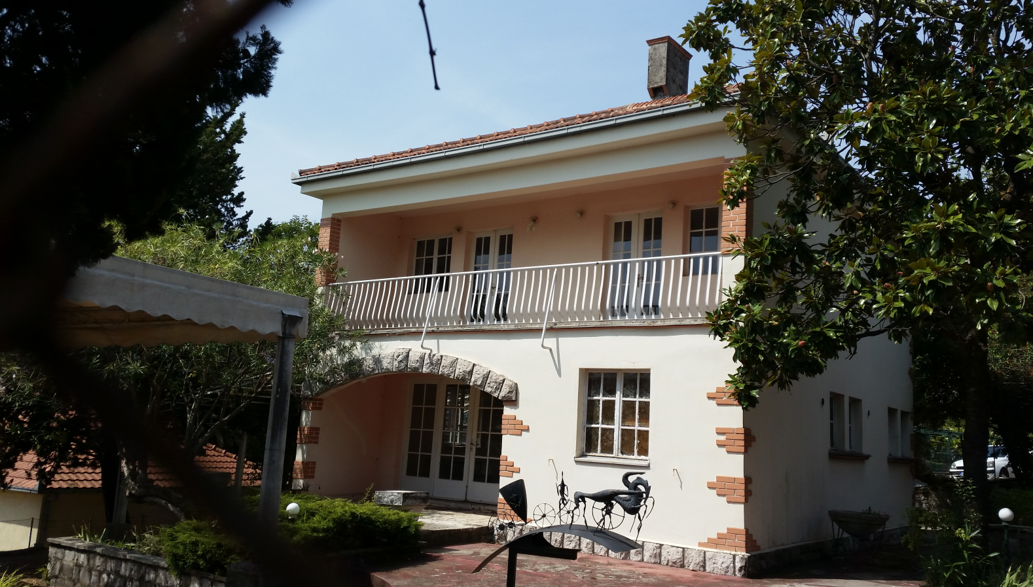
Andrićeva kuća

Slide 12
Kad smo razmišljali o tome gde bismo na moru sagradili štogod kućice za odmor, Milica i ja smo se lako odlučili za Bokokotorski zaliv. Najviše nas je privuklo sunce. Kad god bih se našao dole, setio bih se one bosanske poslovice: „U suncu je sedam berićeta, a u kiši samo jedan!“ →

Slide 13
Meni je bilo lepo u Herceg-Novom. Za vedrih dana, sa balkona svoje kuće često sam gledao Njegoševu kapelu na Lovćenu i razmišljao o crnogorskom vladici. […] O Boku Kotorsku otimali su se Mlečani, Turci, Španci, Rusi, Austrijanci... Kako i ne bi o takvu lepotu! (Jandrić 1982: 141–142).

Slide 14
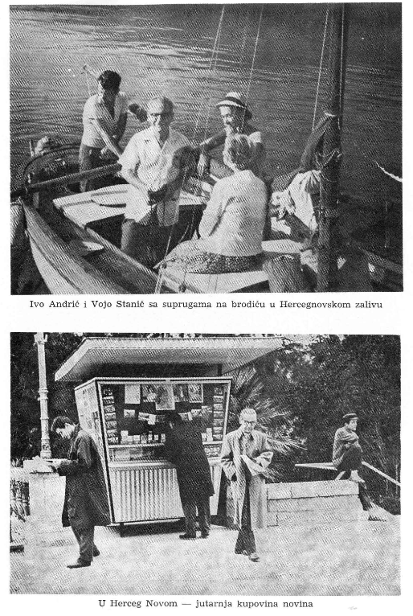

Slide 15
Nekoliko informacija
Molimo da se strogo pridržavate 15 minuta predviđenih za izlaganje.
Radove za zbornik Andrićeva Sunčana strana treba unijeti u Gralis prijave do 30. novembra 2018.
Prilikom pripreme referata treba se strogo pridržavati Uputa iz Gralisa.
Potvrde o učešću na Skupu mogu se dobiti tokom skupa.
One koji žele da pođu na Lovćen 14. 10. 2018. molimo da to potvrde na papiru koji ćete dobiti.

Slide 16
Rad bez sekcija
Pauze za kafu
Pratiti izmjene u Programu na Gralisu

Slide 17
Simpozijum 2019

Slide 18
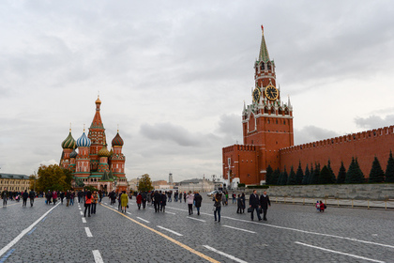

Slide 19
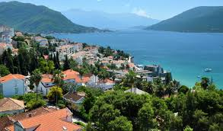
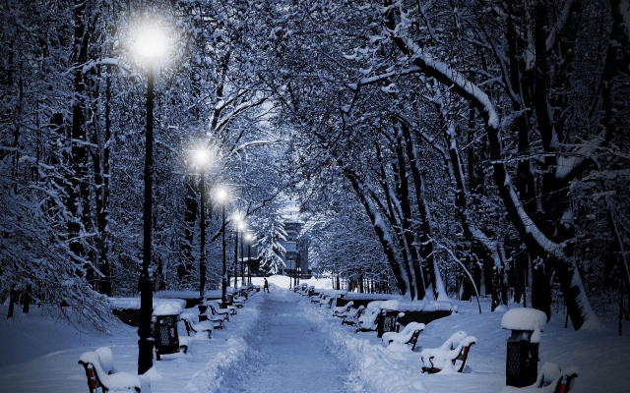

Slide 20
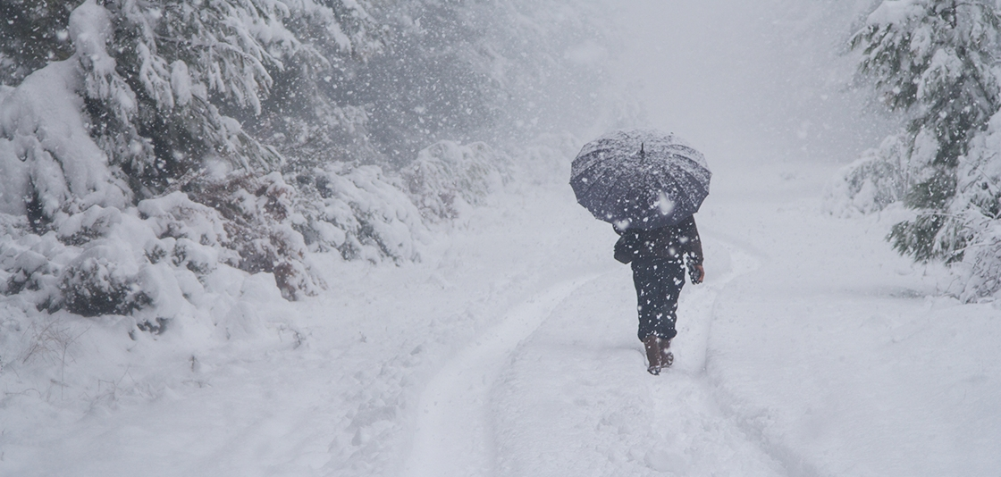
Nobelevske
zime i hladnoće
Moskva
17–19. oktobar (četvrtak – subota) 2019.

Slide 21
Katedra za slovensku filologiju Moskovskog državnog univerziteta
Кафедра славянской филологии Московского государственного университета

Slide 22
Tri tematska bloka
1) Hladnoća i zima u djelima Iva Andrića

Slide 23
2) Hladnoća i zima u djelima Iva Andrića i ruskih dobitnika Nobelove nagrade
I. Bunjina
B. L. Pasternaka
M. A. Šolohova
A. I. Solženjicina
J. Brodskog
– sličnosti i razlike

Slide 24
3) Hladnoća i zima u djelima Iva Andrića i drugih pisaca

Slide 25
Prijave za skup u Moskvi:
do 31. decembra 2018.

